Slide 1



Всероссийский конкурс
“Учитель года России” 2025 года
Конкурсное мероприятие: УРОК
Заднепровская
Ирина
Валерьевна,
МБОУ СОШ п. Усть-Уда

Slide 2


Slide 3


Уравнение – это …
Закончите предложение

Slide 4
Решить уравнение – это значит …
Закончите предложение

Slide 5
Корнем уравнения с одной переменной называется …
Закончите предложение

Slide 6
Линейным уравнением с одной переменной называется …
Закончите предложение

Slide 7
Чтобы найти неизвестный множитель, нужно …
Закончите предложение

Slide 8
Чтобы раскрыть скобки, перед которыми стоит знак “+”, нужно …
Закончите предложение

Slide 9
Любое слагаемое можно перенести из одной части уравнения в другую …
Закончите предложение

Slide 10
Чтобы раскрыть скобки, перед которыми стоит знак “-”, нужно …
Закончите предложение

Slide 11


3 х = 15
Решите уравнения устно

Slide 12
15- х = 8
Решите уравнения устно

Slide 13
10+ х = 18,6
Решите уравнения устно

Slide 14
х : 3= 1,2
Решите уравнения устно

Slide 15
10 – 5 х = 3
Решите уравнения устно

Slide 16
6х – 14 = 4
Решите уравнения устно

Slide 17
7х – 54 = 2
Решите уравнения устно

Slide 18
4,9 – х = 0
Решите уравнения устно

Slide 19
Установите соответствие
[О] 8,4 - 2,5 х = 0,9 [У] 2(х+3) = 9,2 [В] 5(х-10) = 2х+10 [Ж] 2,4х – 0,3 = 9,3 [К] 4х + 2 + х = 6
4 | 1,6 | 0,8 | 3 | 20

Slide 20
Установите соответствие
[О] 8,4 - 2,5 х = 0,9 [У] 2(х+3) = 9,2 [В] 5(х-10) = 2х+10 [Ж] 2,4х – 0,3 = 9,3 [К] 4х + 2 + х = 6
4 | 1,6 | 0,8 | 3 | 20
Ж | У | К | О | В

Slide 21
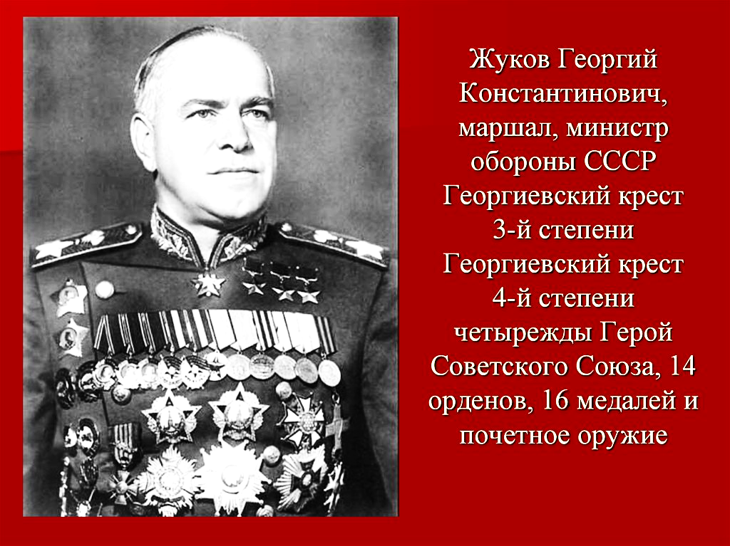

ЖУКОВ
ГЕОРГИЙ
КОНСТАНТИНОВИЧ
(1896-1974)
Маршал,
министр обороны
СССР

Slide 22
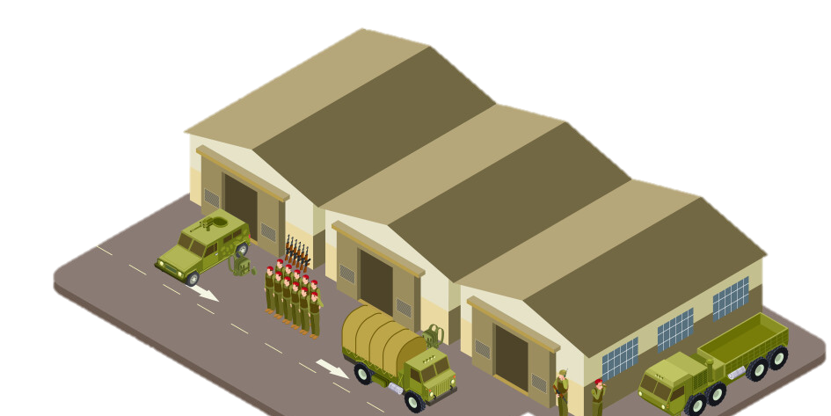
На военной базе хранится 3000 патронов. Командир решил, что оставит 800 патронов для проведения учений. Сколько патронов он может распределить между 5 стрелками, чтобы каждому из них досталось поровну?
Решите задачу с помощью уравнения

Slide 23
Решение:
Пусть у патронов достанется одному стрелку.

Slide 24
Решение:
Пусть у патронов достанется одному стрелку.
Тогда 5у –количество патронов, доставшихся пятерым стрелкам.

Slide 25
Решение:
Пусть у патронов достанется одному стрелку.
Тогда 5у –количество патронов, доставшихся пятерым стрелкам.
По условию задачи составим уравнение:
5у + 800 = 3000

Slide 26
Решение:
Пусть у патронов достанется одному стрелку.
Тогда 5у –количество патронов, доставшихся пятерым стрелкам.
По условию задачи составим уравнение:
5у + 800 = 3000
Решим получившееся уравнение:
5у = 3000 - 800
у =2200 : 5
у=440 (п.)

Slide 27
Решение:
Пусть у патронов достанется одному стрелку.
Тогда 5у –количество патронов, доставшихся пятерым стрелкам.
По условию задачи составим уравнение:
5у + 800 = 3000
Решим получившееся уравнение:
5у = 3000 - 800
у =2200 : 5
у=440 (п.)
Ответ:
440 патронов распределили
между пятью стрелками.

Slide 28
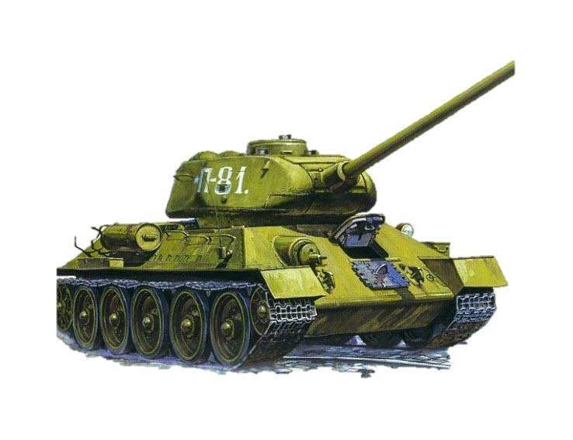
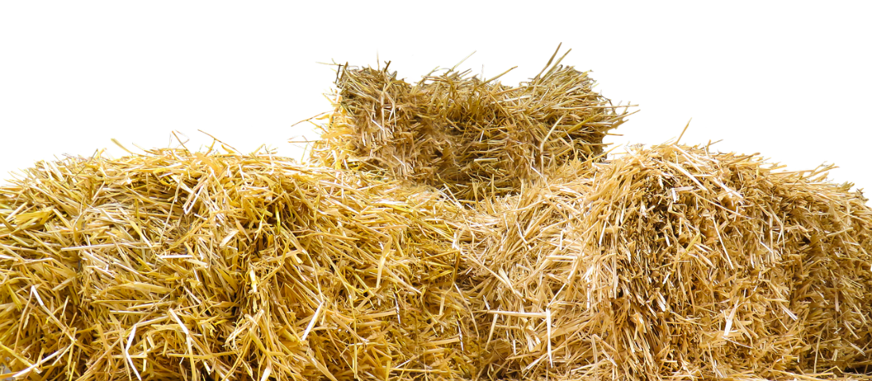
В двух сараях для маскировки танков сложено сено, причём в первом сарае сена в 3 раза больше, чем во втором. После того как из первого сарая увезли 20 т сена, а во второй привезли 10 т, то в обоих сараях сена стало поровну. Сколько тонн сена было в каждом сарае первоначально?
Решите задачу с помощью уравнения

Slide 29
Решение:
Пусть х тонн сена было во втором сарае.
 | Было | Стало
I сарай
II сарай | x

Slide 30
Решение:
Тогда 3х тонн сена было во первом сарае.
 | Было | Стало
I сарай | 3x
II сарай | x

Slide 31
Решение:
После того, как из первого сарая увезли
20 тонн, в нем стало 3х-20 тонн.
 | Было | Стало
I сарай | 3x | 3х-20
II сарай | x

Slide 32
Решение:
После того, как во второй сарай привезли
10 тонн, в нем стало х+10 тонн.
 | Было | Стало
I сарай | 3x | 3х-20
II сарай | x | х+10

Slide 33
Решение:
 | Было | Стало
I сарай | 3x | 3х-20
II сарай | x | х+10
По условию задачи составим уравнение:
3х – 20 = х + 10

Slide 34
Решение:
Решим полученное уравнение:
3х – 20 = х + 10

Slide 35
Решение:
Решим полученное уравнение:
3х – 20 = х + 10
3х - х = 10 + 20

Slide 36
Решение:
Решим полученное уравнение:
3х – 20 = х + 10
3х - х = 10 + 20
2х = 30

Slide 37
Решение:
Решим полученное уравнение:
3х – 20 = х + 10
3х - х = 10 + 20
2х = 30
х = 15
(т.) было во втором сарае.

Slide 38
Решение:
3 ⋅ 15=45(т.) - во втором сарае.

Slide 39
Решение:
3 ⋅ 15=45(т.) - во втором сарае.
Ответ:
15 тонн и 45 тонн сена было в сараях первоначально.

Slide 40
I уровень. Решите уравнение 3(х-250)= -(х-450) и узнаете, сколько танков потеряли немецкие войска за 12 июля 1943 г. в боях под Прохоровкой. II уровень. Решите правильно уравнение 0,5(0,3х+600)= -0,15(3х-4000) и вы сможете сказать, сколько танков потеряли советские войска в сражении под Прохоровкой. III уровень. Чтобы узнать, сколько имён погибших воинов высечены на мраморных плитах храма святых апостолов Петра и Павла на Прохоровском поле, нужно решить уравнение: -0,3(х-500)-(0,05х-350)=15(0,01х-200).

Slide 41
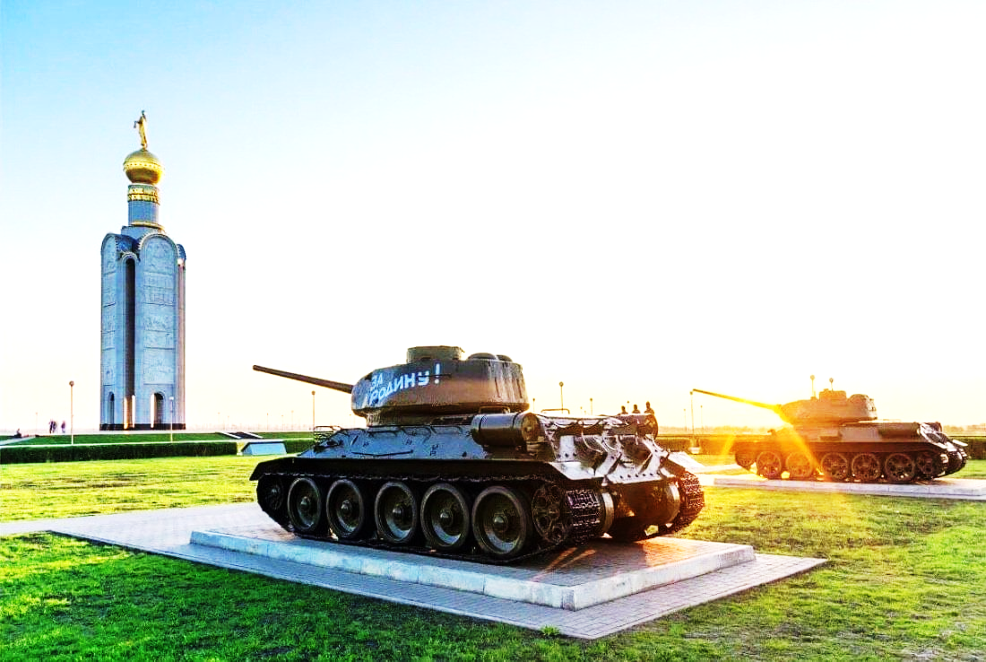
I уровень. 300 танков потеряли немецкие войска за 12 июля 1943г. в боях под Прохоровкой.

Slide 42
II уровень. 500 танков потеряли советские войска в сражении под Прохоровкой.

Slide 43
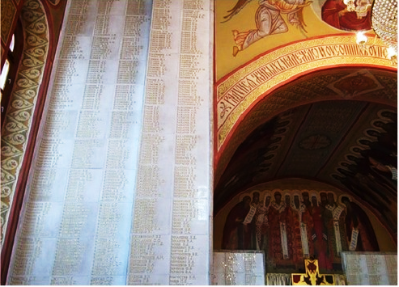
7000 имён погибших воинов высечены на мраморных плитах храма святых апостолов Петра и Павла на Прохоровском поле.
III уровень.

Slide 44
I уровень: 3(х-250) = -(х-450) 3х-750 = -х+450 4х=1200 х=1200:4 х=300 II уровень: 0,5(0,3х+600) = - 0,15(3х – 4000) 0,15x+300=−0,45x+600 0,15x+0,45x=600−300 0,6x=300 х=500 III уровень: -0,3(х-500)-(0,05х-350)=15(0,01х-200) -0,3х+150-0,05х+350=0,15х-3000 -0,35x+500=0,15x−3000 -0,35x−0,15x=-3000−500 -0,5x=−3500 x= -3500 :(-0,5) х=7000

Slide 45
